Slide 1
Documentazione Progetto TIW 2021/2022
Traccia 2: gestione preventivi
Versione con Javascript
Gabriele Marchetti

Slide 2
Data analysis
Un’applicazione web consente la gestione di richieste di preventivi per prodotti personalizzati. L’applicazione supporta registrazione e login di clienti e impiegati mediante una pagina pubblica con opportune form. La registrazione controlla l’unicità dello username. Un preventivo è associato a un prodotto, al cliente che l’ha richiesto e all’impiegato che l’ha gestito. Il preventivo comprende una o più opzioni per il prodotto a cui è associato, che devono essere tra quelle disponibili per il prodotto. Un prodotto ha un codice, un’immagine e un nome. Un’opzione ha un codice, un tipo (“normale”, “in offerta”) e un nome. Un preventivo ha un prezzo, definito dall’impiegato. Quando l’utente (cliente o impiegato) accede all’applicazione, appare una LOGIN PAGE, mediante la quale l’utente si autentica con username e password. Quando un cliente fa login, accede a una pagina HOME PAGE CLIENTE che contiene una form per creare un preventivo e l’elenco dei preventivi creati dal cliente. Selezionando uno dei preventivi il cliente ne visualizza i dettagli. Mediante la form di creazione di un preventivo l’utente per prima cosa sceglie il prodotto; scelto il prodotto, la form mostra le opzioni di quel prodotto. L’utente sceglie le opzioni (almeno una) e conferma l’invio del preventivo mediante il bottone INVIA PREVENTIVO. Quando un impiegato effettua il login, accede a una pagina HOME PAGE IMPIEGATO che contiene l’elenco dei preventivi gestiti da lui in precedenza e quello dei preventivi non ancora associati a nessun impiegato. Quando l’impiegato seleziona un elemento dall’elenco dei preventivi non ancora associati a nessuno, compare una pagina PREZZA PREVENTIVO che mostra i dati del cliente (username) e del preventivo e una form per inserire il prezzo del preventivo. Quando l’impiegato inserisce il prezzo e invia i dati con il bottone INVIA PREZZO, compare di nuovo la pagina HOME PAGE IMPIEGATO con gli elenchi dei preventivi aggiornati. Il prezzo definito dall’impiegato risulta visibile al cliente quando questi accede all’elenco dei propri preventivi e visualizza i dettagli del preventivo. La pagina PREZZA PREVENTIVO contiene anche un collegamento per tornare alla HOME PAGE IMPIEGATO. L’applicazione consente il logout dell’utente.
Entities, attributes, relationships

Slide 3
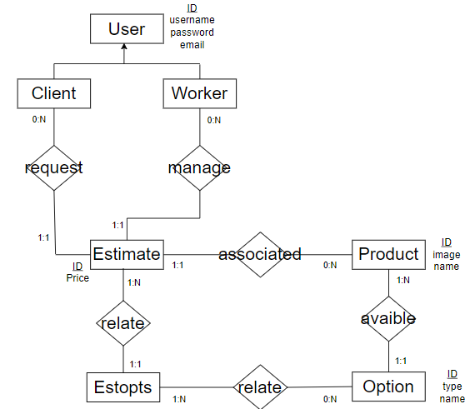
Database design

Slide 4
Local database schema
CREATE TABLE `user` (
`id` INT(11) NOT NULL AUTO_INCREMENT,
`username` VARCHAR(45) NOT NULL,
`password` VARCHAR(45) NOT NULL,
`role` VARCHAR(45) NOT NULL,
`email` VARCHAR(45) NOT NULL,
PRIMARY KEY (`id`) )
CREATE TABLE `optionn` (
`id` INT (11) NOT NULL AUTO_INCREMENT,
`type` VARCHAR(45) NOT NULL,
`name` VARCHAR(45) NOT NULL,
`prodid` INT(11) NOT NULL,
PRIMARY KEY(`id` ),
CONSTRAINT `opt_prod`
FOREIGN KEY(`prodid`)
REFERENCES `product` (`id`)
ON DELETE CASCADE ON UPDATE CASCADE
CREATE TABLE `product` (
`id` INT(11) NOT NULL AUTO_INCREMENT,
`name` VARCHAR(45) NOT NULL,
`image` LONGBLOB NOT NULL,
PRIMARY KEY(`id`) )

Slide 5
Local database schema
CREATE TABLE `estimate` (
`id` INT(11) NOT NULL,
`price` FLOAT DEFAULT NULL,
`client` INT(11) DEFAULT NULL,
`worker` INT(11) DEFAULT NULL,
`product` INT(11) DEFAULT NULL,
`assigned` INT(1) DEFAULT ‘0’
PRIMARY KEY(`id`)
CONSTRAINT `est_client`
FOREIGN KEY(`client`) REFERENCES `user`(`id`)
ON DELETE CASCADE ON UPDATE CASCADE
CONSTRAINT `est_prod`
FOREIGN KEY(`product`) REFERENCES `product`(`id`)
ON DELETE CASCADE ON UPDATE CASCADE
CREATE TABLE `estopts` (
`id` INT(11) NOT NULL AUTO_INCREMENT,
`estid` INT(11) NOT NULL,
`optid` INT(11) NOT NULL,
PRIMARY KEY(`id`)
CONSTRAINT `estopts_est`
FOREIGN KEY(`estid`) REFERENCES `estimate`(`id`)
ON DELETE CASCADE ON UPDATE CASCADE
CONSTRAINT `estopts_opt`
FOREIGN KEY(`optid`) REFERENCES `optionn`(`id`)
ON DELETE CASCADE ON UPDATE CASCADE

Slide 6
Application analysis
Un’applicazione web consente la gestione di richieste di preventivi per prodotti personalizzati. L’applicazione supporta registrazione e login di clienti e impiegati mediante una pagina pubblica con opportune form. La registrazione controlla l’unicità dello username. Un preventivo è associato a un prodotto, al cliente che l’ha richiesto e all’impiegato che l’ha gestito. Il preventivo comprende una o più opzioni per il prodotto a cui è associato, che devono essere tra quelle disponibili per il prodotto. Un prodotto ha un codice, un’immagine e un nome. Un’opzione ha un codice, un tipo (“normale”, “in offerta”) e un nome. Un preventivo ha un prezzo, definito dall’impiegato. Quando l’utente (cliente o impiegato) accede all’applicazione, appare una LOGIN PAGE, mediante la quale l’utente si autentica con username e password. Quando un cliente fa login, accede a una pagina HOME PAGE CLIENTE che contiene una form per creare un preventivo e l’elenco dei preventivi creati dal cliente. Selezionando uno dei preventivi il cliente ne visualizza i dettagli. Mediante la form di creazione di un preventivo l’utente per prima cosa sceglie il prodotto; scelto il prodotto, la form mostra le opzioni di quel prodotto. L’utente sceglie le opzioni (almeno una) e conferma l’invio del preventivo mediante il bottone INVIA PREVENTIVO. Quando un impiegato effettua il login, accede a una pagina HOME PAGE IMPIEGATO che contiene l’elenco dei preventivi gestiti da lui in precedenza e quello dei preventivi non ancora associati a nessun impiegato. Quando l’impiegato seleziona un elemento dall’elenco dei preventivi non ancora associati a nessuno, compare una pagina PREZZA PREVENTIVO che mostra i dati del cliente (username) e del preventivo e una form per inserire il prezzo del preventivo. Quando l’impiegato inserisce il prezzo e invia i dati con il bottone INVIA PREZZO, compare di nuovo la pagina HOME PAGE IMPIEGATO con gli elenchi dei preventivi aggiornati. Il prezzo definito dall’impiegato risulta visibile al cliente quando questi accede all’elenco dei propri preventivi e visualizza i dettagli del preventivo. La pagina PREZZA PREVENTIVO contiene anche un collegamento per tornare alla HOME PAGE IMPIEGATO. L’applicazione consente il logout dell’utente.
Pages(views), view components

Slide 7
Application analysis
Un’applicazione web consente la gestione di richieste di preventivi per prodotti personalizzati. L’applicazione supporta registrazione e login di clienti e impiegati mediante una pagina pubblica con opportune form. La registrazione controlla l’unicità dello username. Un preventivo è associato a un prodotto, al cliente che l’ha richiesto e all’impiegato che l’ha gestito. Il preventivo comprende una o più opzioni per il prodotto a cui è associato, che devono essere tra quelle disponibili per il prodotto. Un prodotto ha un codice, un’immagine e un nome. Un’opzione ha un codice, un tipo (“normale”, “in offerta”) e un nome. Un preventivo ha un prezzo, definito dall’impiegato. Quando l’utente (cliente o impiegato) accede all’applicazione, appare una LOGIN PAGE, mediante la quale l’utente si autentica con username e password. Quando un cliente fa login, accede a una pagina HOME PAGE CLIENTE che contiene una form per creare un preventivo e l’elenco dei preventivi creati dal cliente. Selezionando uno dei preventivi il cliente ne visualizza i dettagli. Mediante la form di creazione di un preventivo l’utente per prima cosa sceglie il prodotto; scelto il prodotto, la form mostra le opzioni di quel prodotto. L’utente sceglie le opzioni (almeno una) e conferma l’invio del preventivo mediante il bottone INVIA PREVENTIVO. Quando un impiegato effettua il login, accede a una pagina HOME PAGE IMPIEGATO che contiene l’elenco dei preventivi gestiti da lui in precedenza e quello dei preventivi non ancora associati a nessun impiegato. Quando l’impiegato seleziona un elemento dall’elenco dei preventivi non ancora associati a nessuno, compare una pagina PREZZA PREVENTIVO che mostra i dati del cliente (username) e del preventivo e una form per inserire il prezzo del preventivo. Quando l’impiegato inserisce il prezzo e invia i dati con il bottone INVIA PREZZO, compare di nuovo la pagina HOME PAGE IMPIEGATO con gli elenchi dei preventivi aggiornati. Il prezzo definito dall’impiegato risulta visibile al cliente quando questi accede all’elenco dei propri preventivi e visualizza i dettagli del preventivo. La pagina PREZZA PREVENTIVO contiene anche un collegamento per tornare alla HOME PAGE IMPIEGATO. L’applicazione consente il logout dell’utente.
Events, actions

Slide 8
Completamento delle specifiche
Controlli anche a lato client:
Validità sintattica indirizzo email
Uguaglianza tra campi password e ripeti password
Almeno un’opzione scelta nell’invio del preventivo
Prezzo del preventivo maggiore di zero
Errori a lato server segnalati in un messaggio di allerta all’interno della pagina
Dopo il login l’intera applicazione è realizzata con un’unica pagina per ciascuno dei due ruoli
Nella page del cliente, la scelta del prodotto comporta la successiva visualizzazione delle opzioni senza produrre un’ulteriore chiamata al server
Ogni interazione dell’utente non ricarica completamente la pagina ma ne aggiorna il contenuto

Slide 9
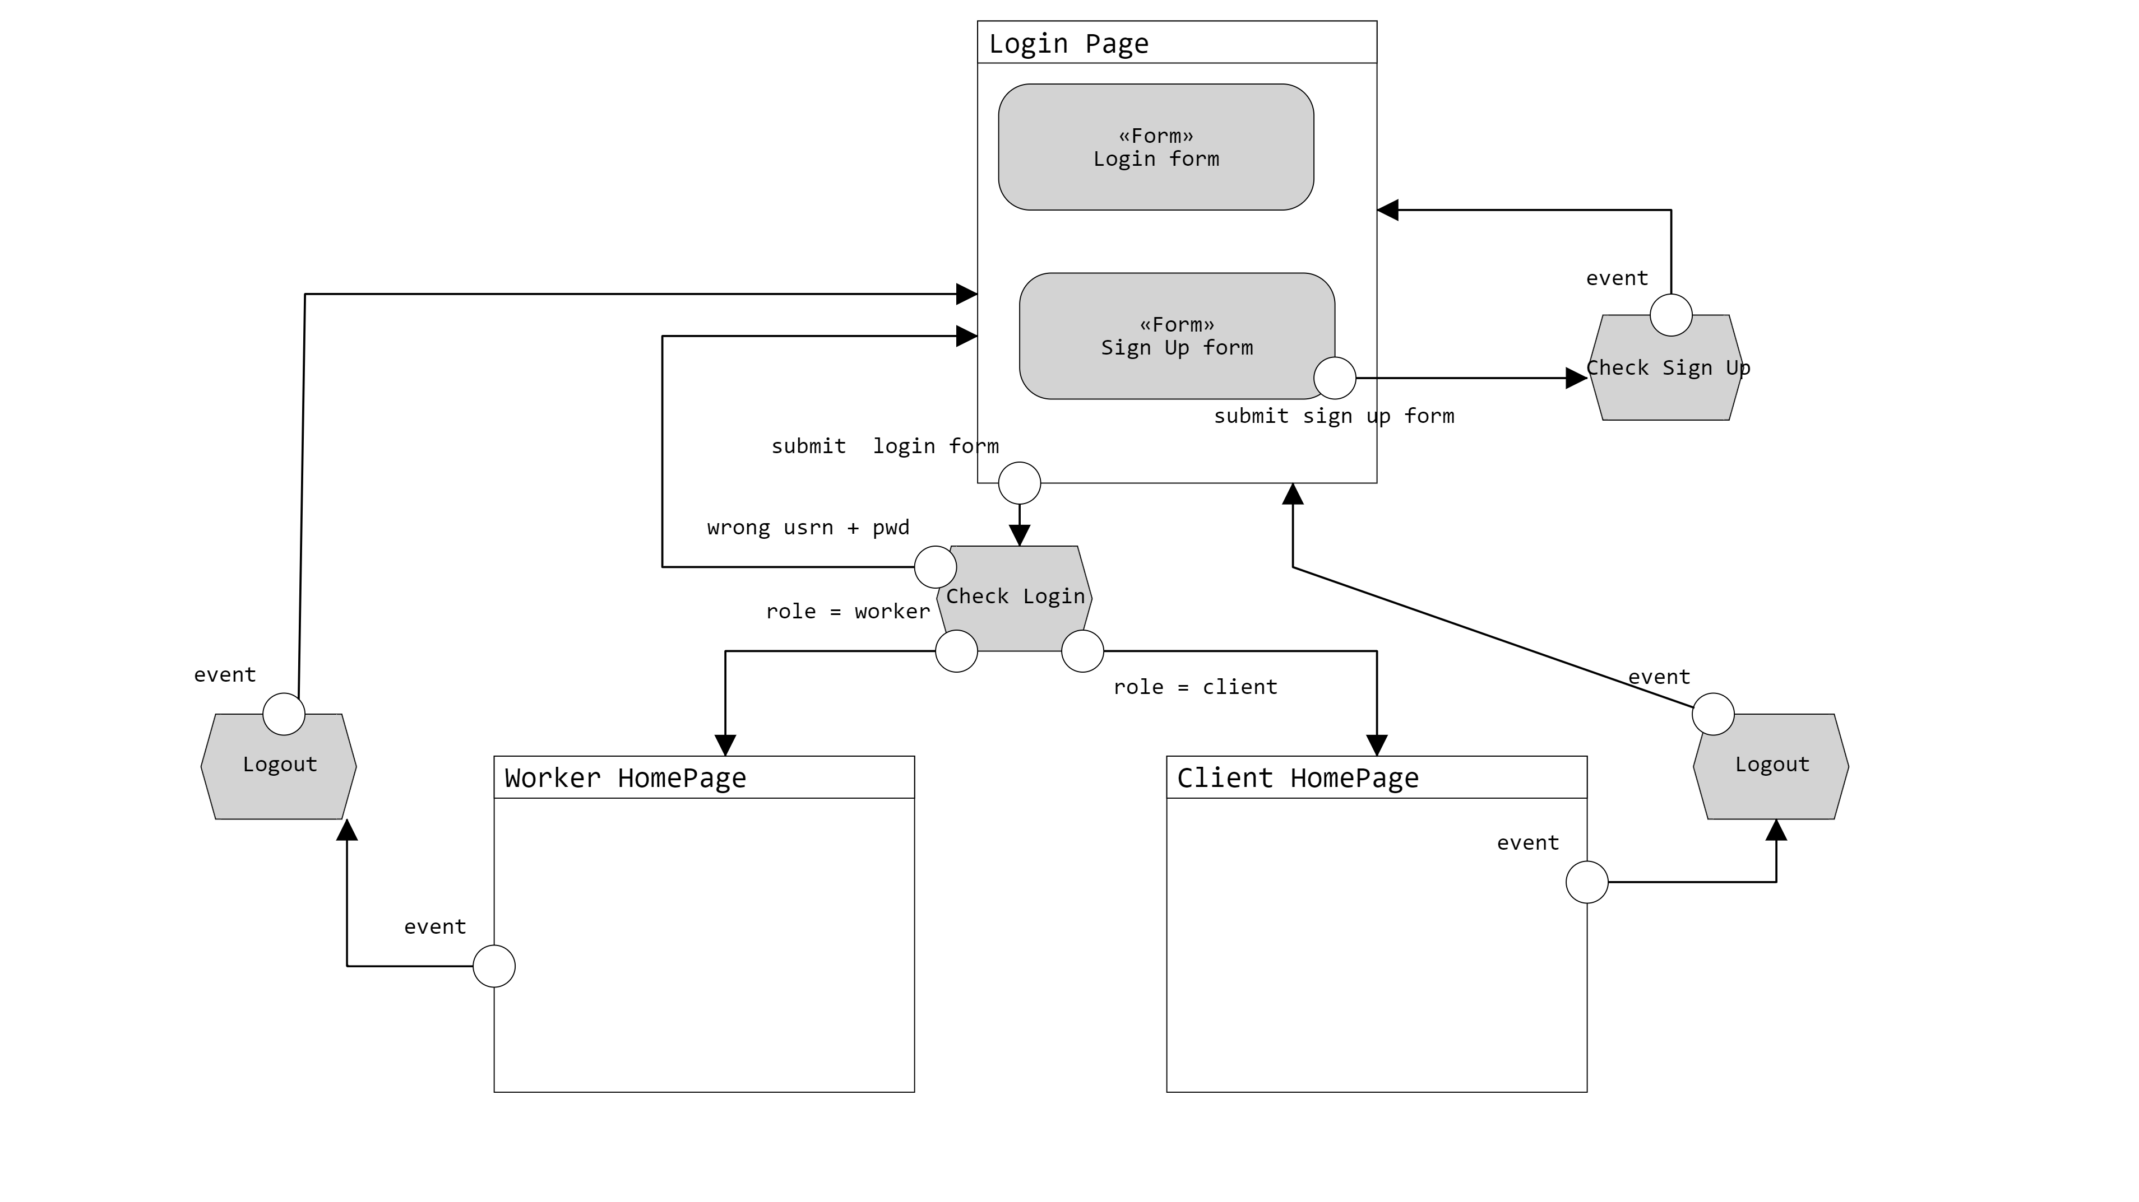
Application design (all)

Slide 10
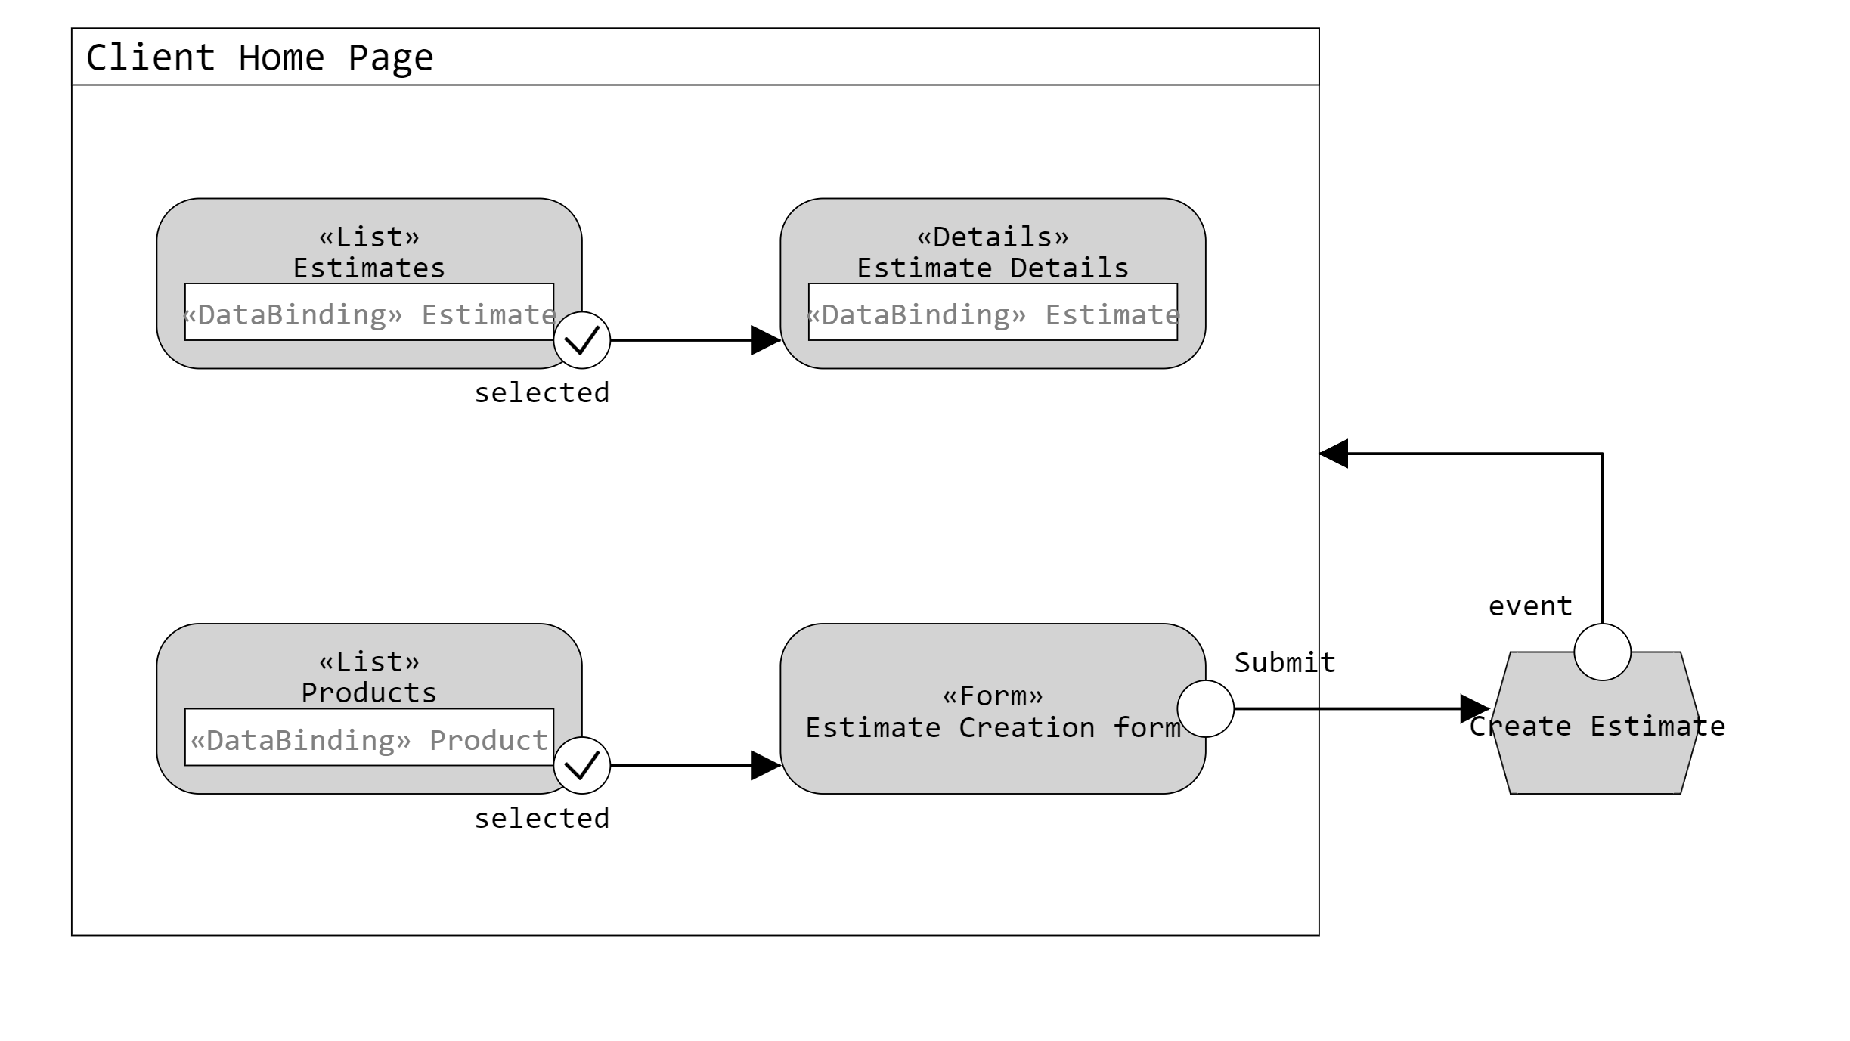
Application design (ClientHomePage)

Slide 11
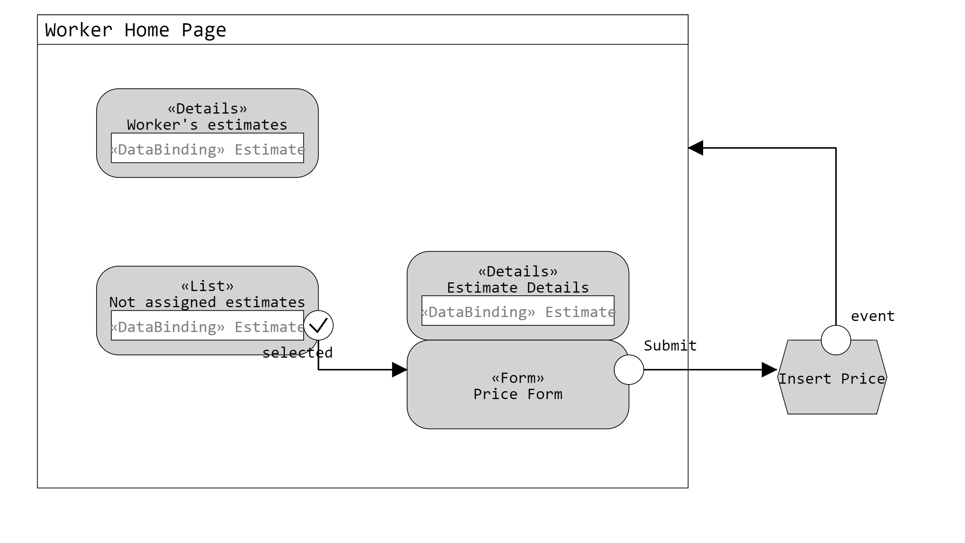
Application design (WorkerHomePage)

Slide 12
Server side components
OptionDAO
findOptionsByProduct(prodid)
findOptionsByEstimate(estid)
EstimateDAO
findEstimatesByClient(userid)
createEstimate(userid, prodid, estid)
findEstimatesById(estid)
findAllEstimates()
findNotAssignedEstimates()
findEstimatesByWorker(userid)
insertPrice(price, estid)
setAssigned(estid)
assignWorker(workerid, estid)
EstoptsDAO
createEstopts(estid, optid)
findEstoptsByEstimate(estid)
Model objects (Beans)
User
Estimate
Product
Option
Estopts
Data Access Objects (Classes)
UserDAO
checkCredentials(usrn, pwd)
signUpUser(usrn, email, pwd, role)
findClientByEstimate(estid)
findWorkerByEstimate(estid)
findAllUsernames()
ProductDAO
findAllProducts()
findProductById(prodid)
findProductByEstimate(estid)
Controllers (Servlets)
CheckLogin
CheckSignUp
GetClientEstimates
GetWorkerEstimates
GetClientData
NewEstimate
InsertPrice
GetEstimateDetails
GetEstimateOptions
GetNaEstimates
GetProductAndOptions
Logout

Slide 13
Client side components
HomePageWorker
HandledList
NaList
EstimateDetails
EstimateOptions
InsertPrice
Index
Login form
submit and error management
Sign up form
submit and error management
HomePageClient
EstimateList
show(): request to the server for the estimate list
update(): receive data from the server and update list
reset(): set the initial visualization conditions
EstimateDetails
EstimateOptions
ProductList
CreateEstimate
registerEvents(): management of the submit event of the form
Page Orchestrator (one for HomeClient and one for HomeWorker)
start() : create and initialize the visual components
refresh() : manage the content and the component visualization

Slide 14
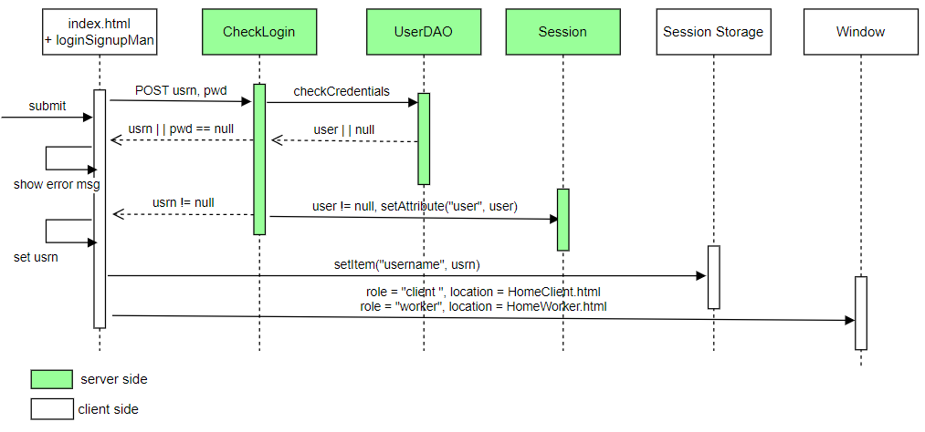
Event: Login

Slide 15
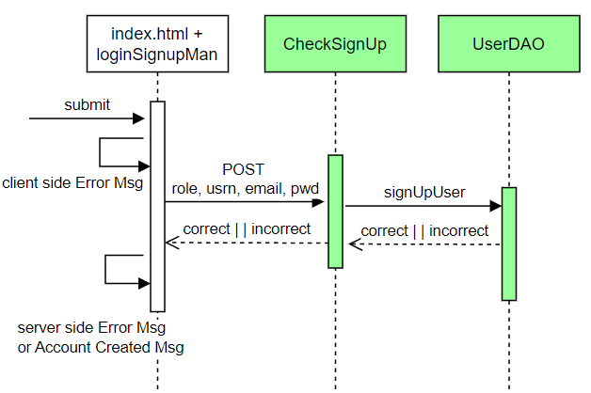
Event: Sign Up

Slide 16
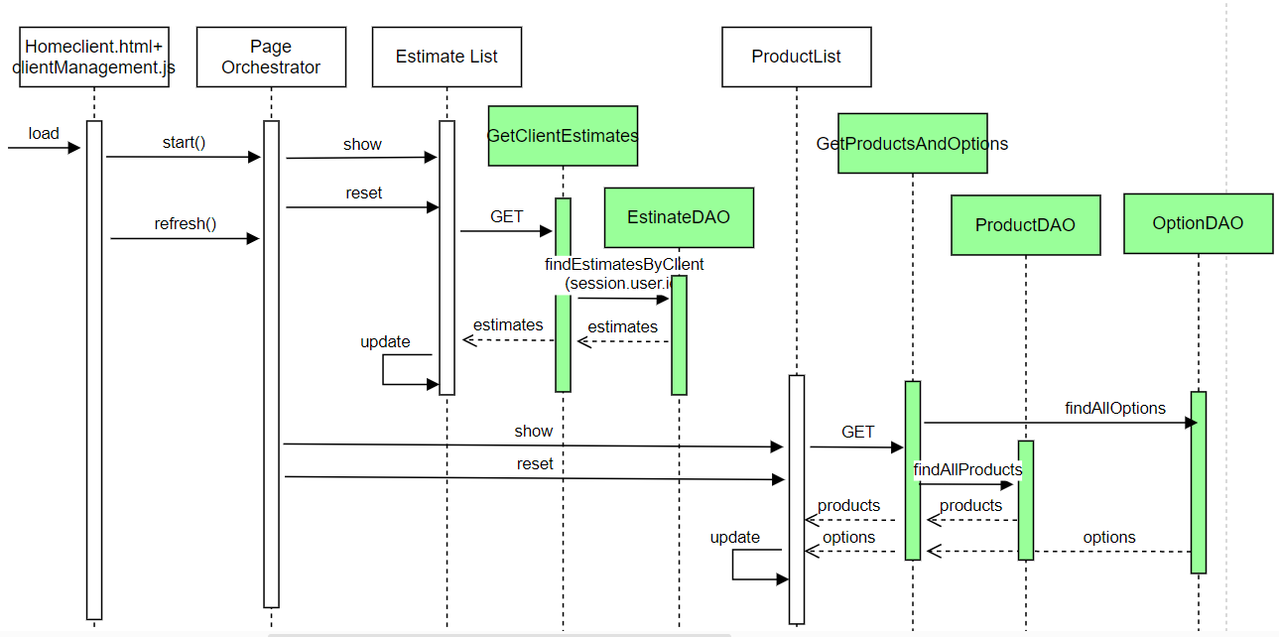
Event: HomeClient loading

Slide 17
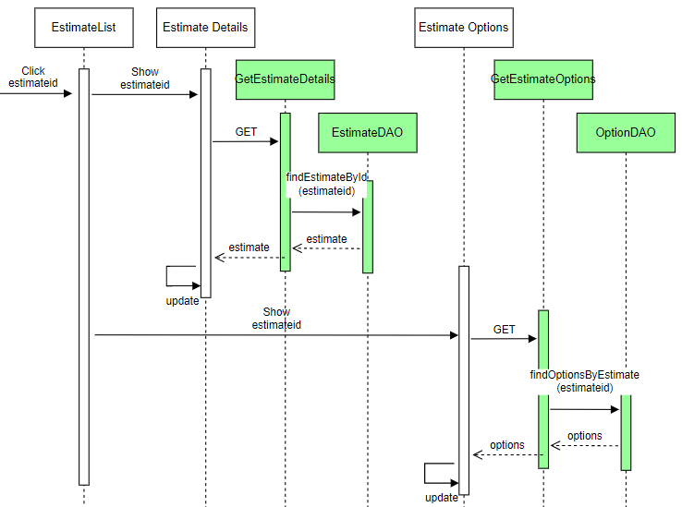
Event: show estimate details

Slide 18
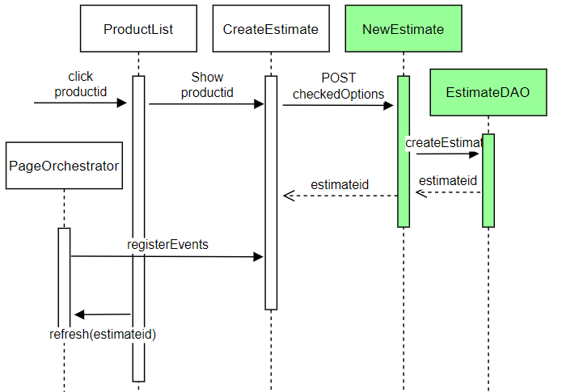
Event: create estimate

Slide 19
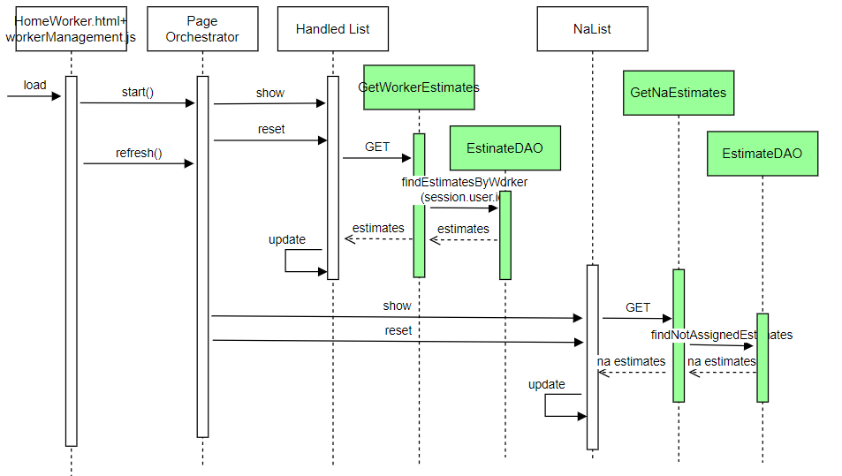
Event: HomeWorker loading

Slide 20
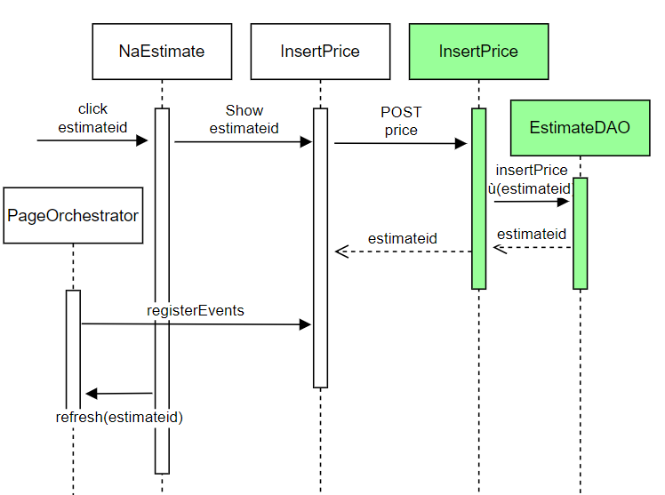
Event: insert estimate price

Slide 21
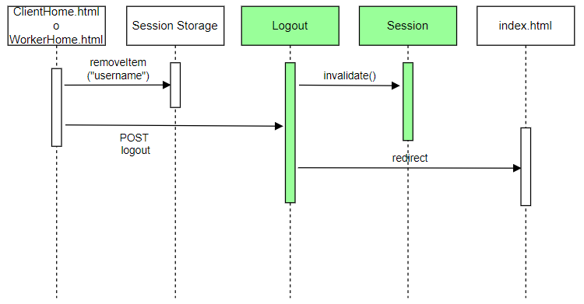
Event: Logout

